Slide 1


Slide 2
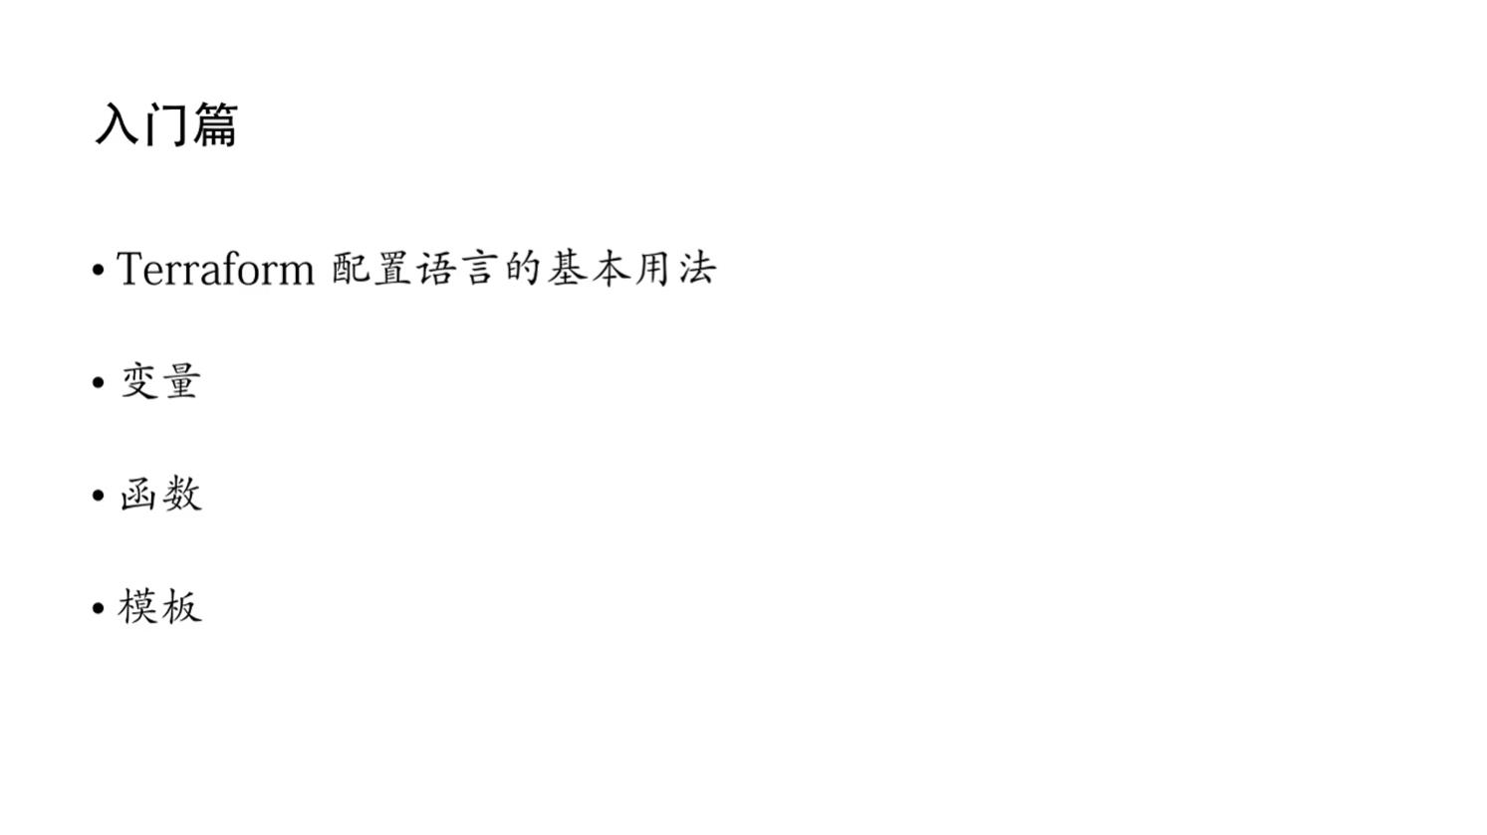

Slide 3


Slide 4
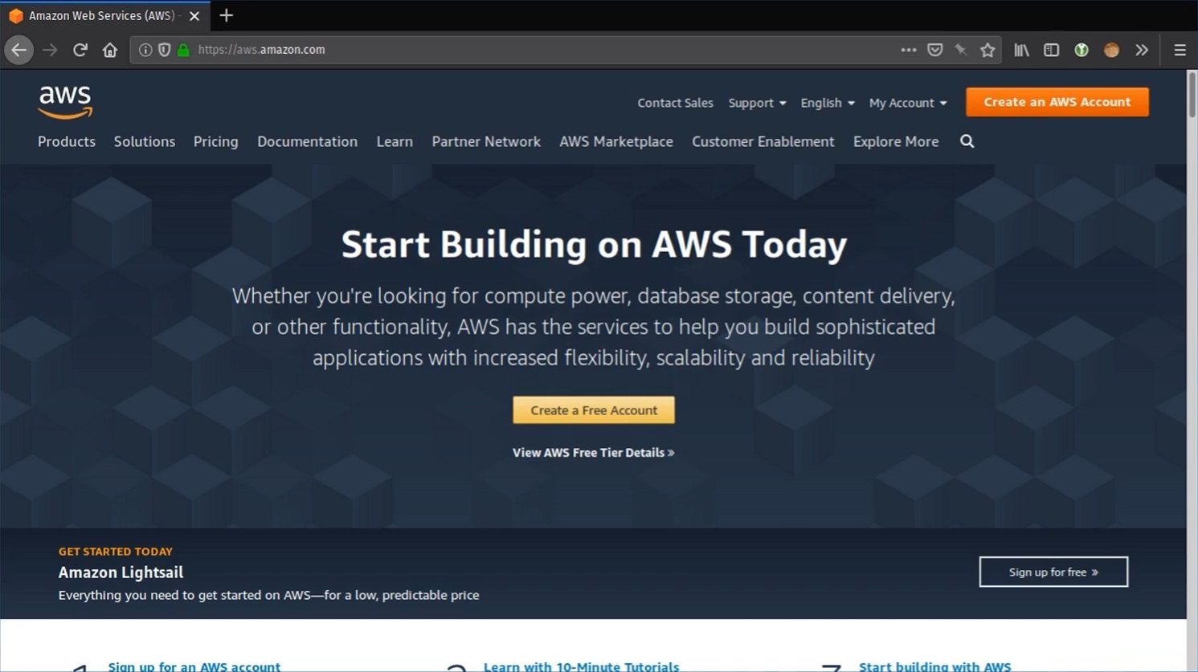

Slide 5
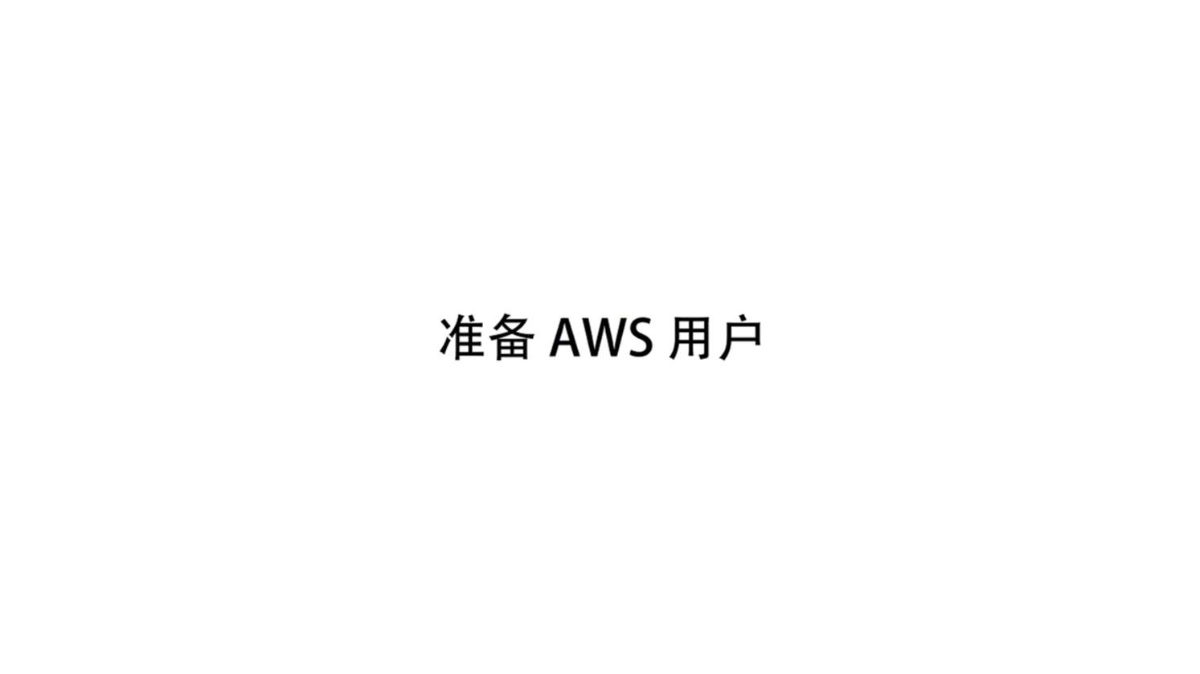

Slide 6
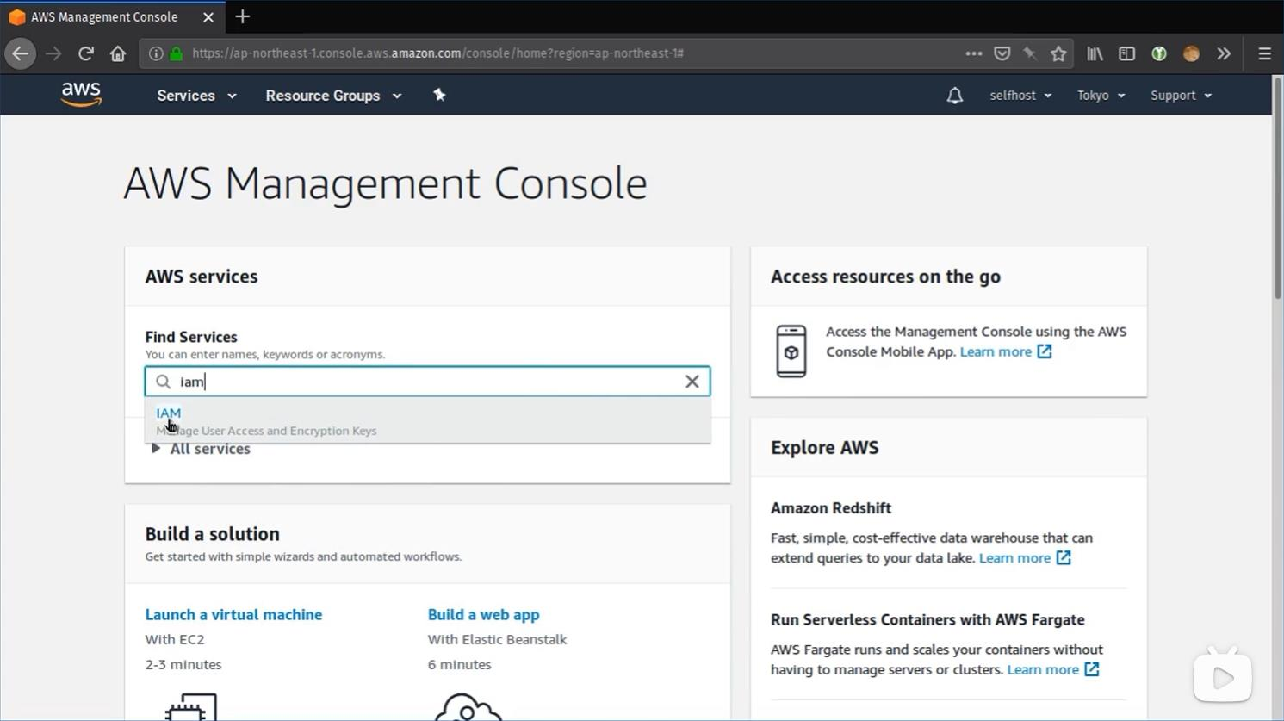

Slide 7
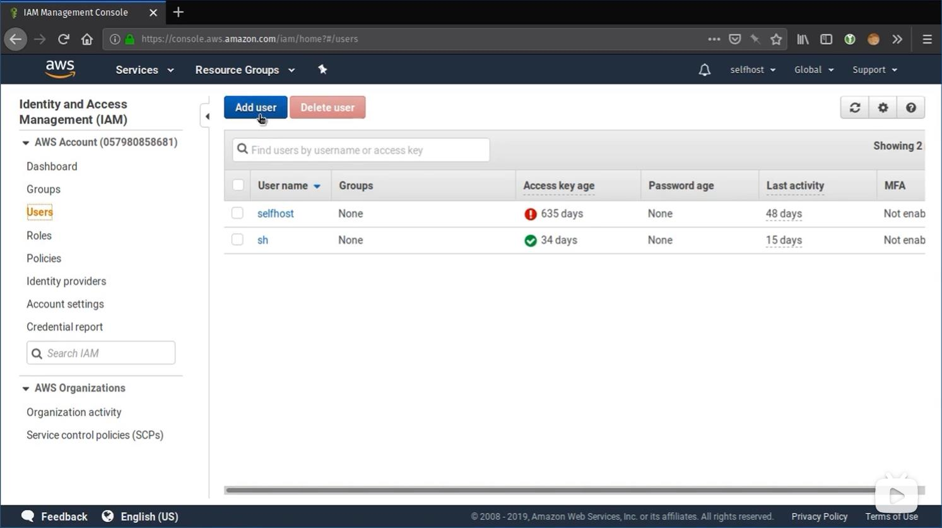

Slide 8
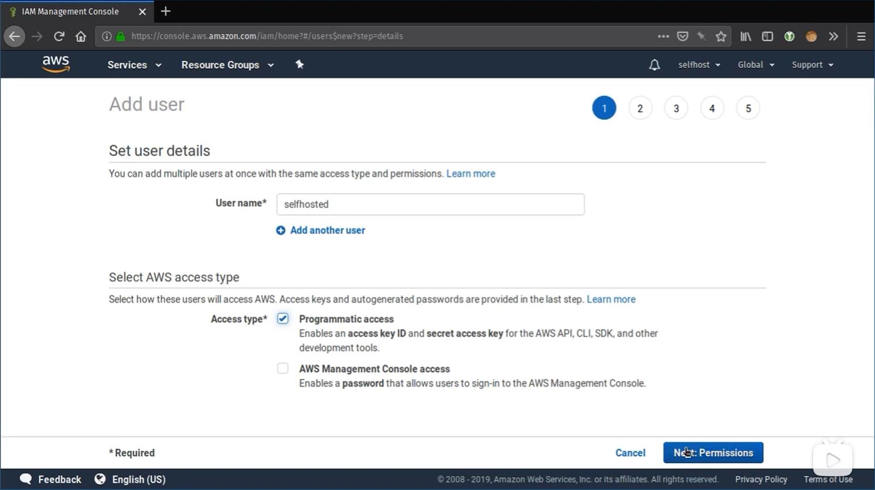

Slide 9
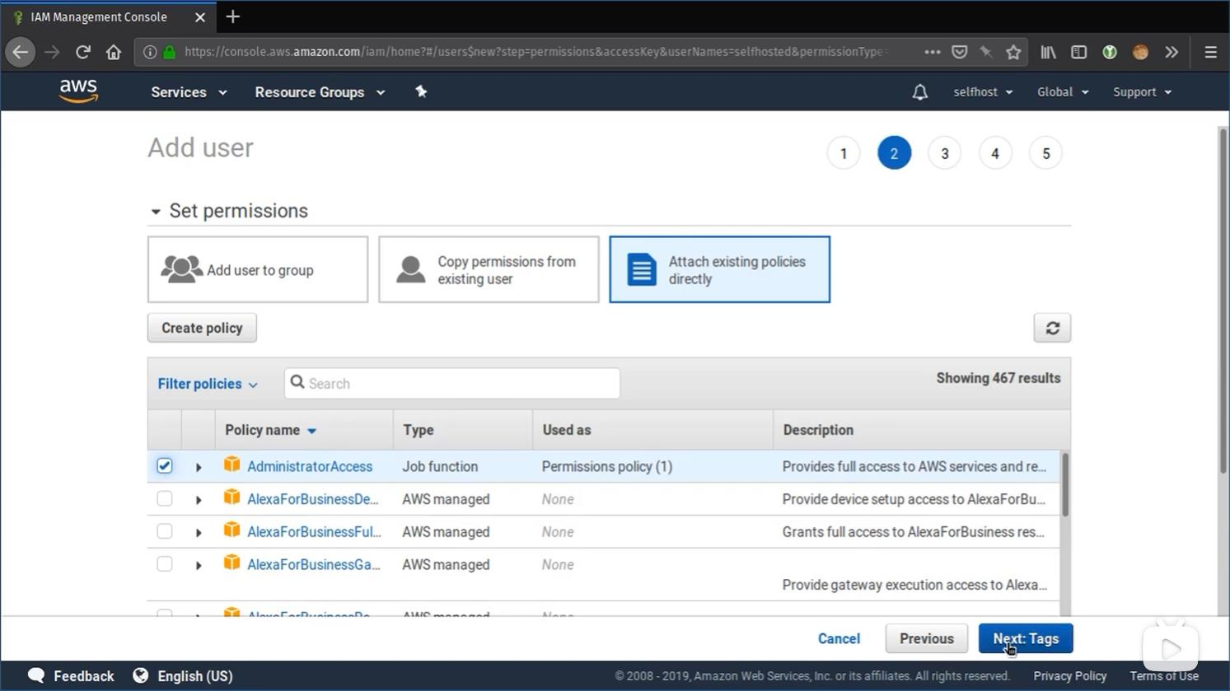

Slide 10
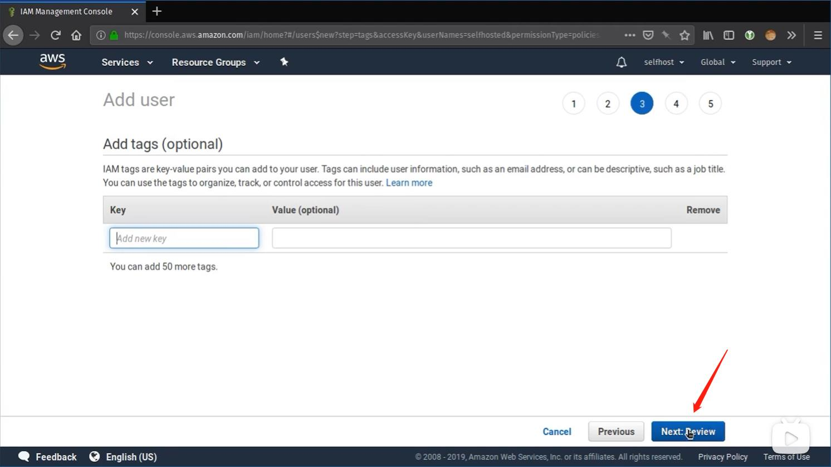

Slide 11
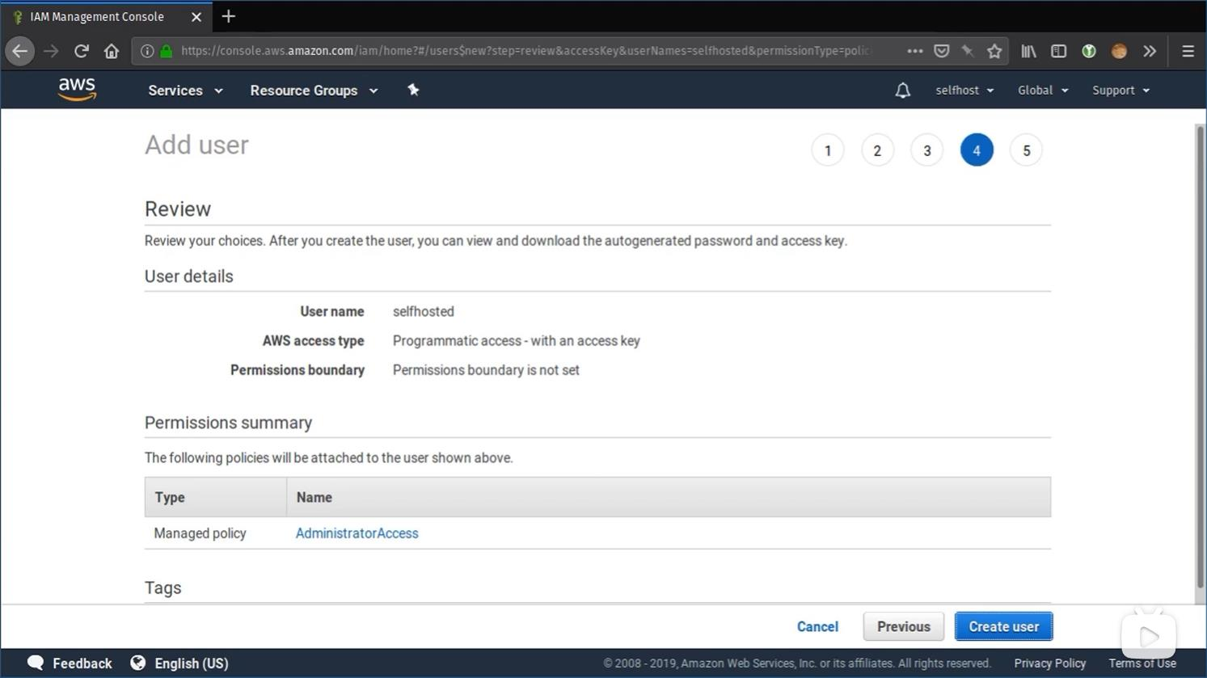

Slide 12
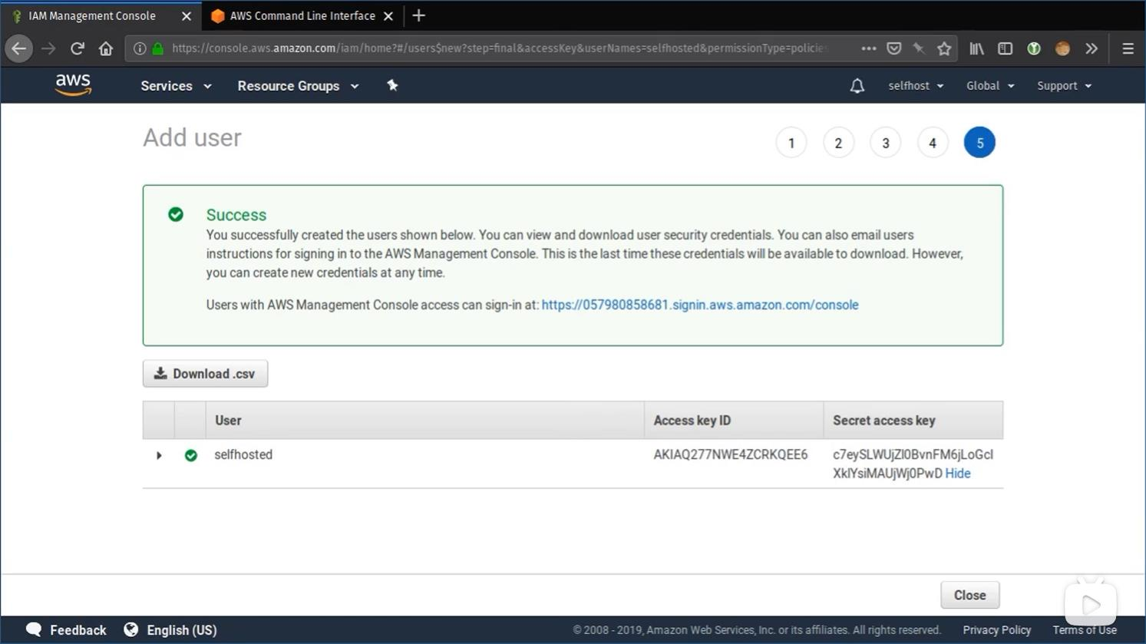

Slide 13


Slide 14
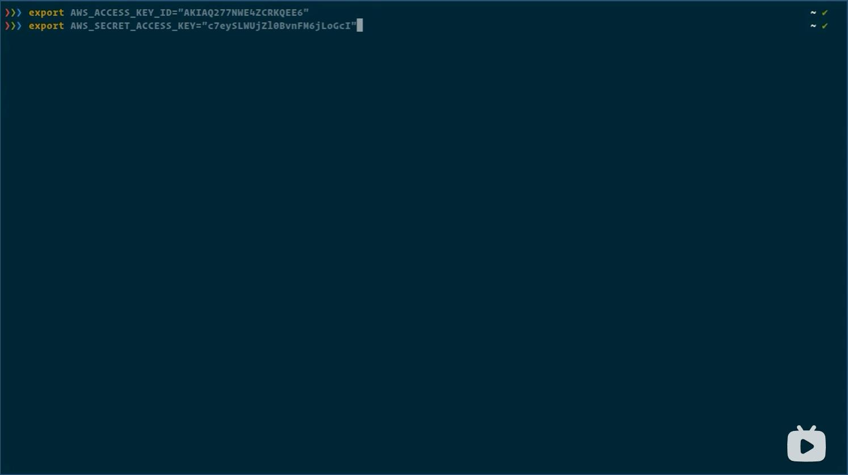

Slide 15
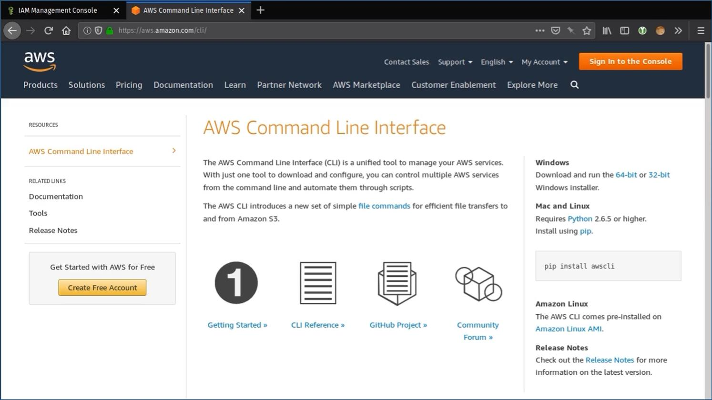

Slide 16
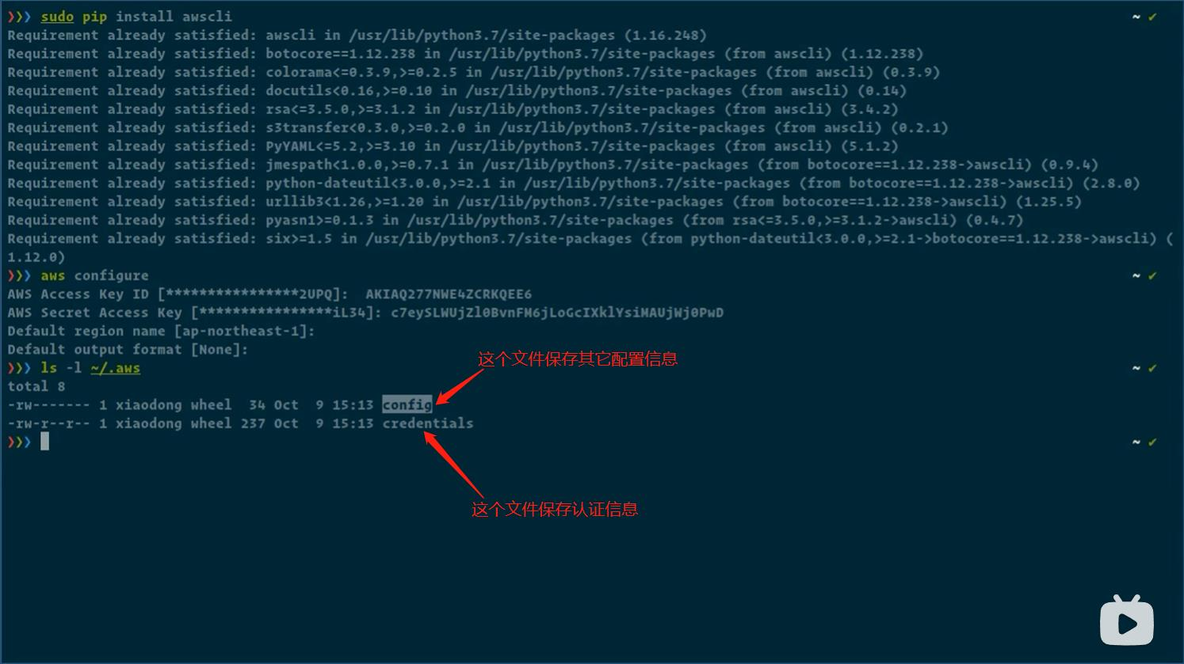

Slide 17
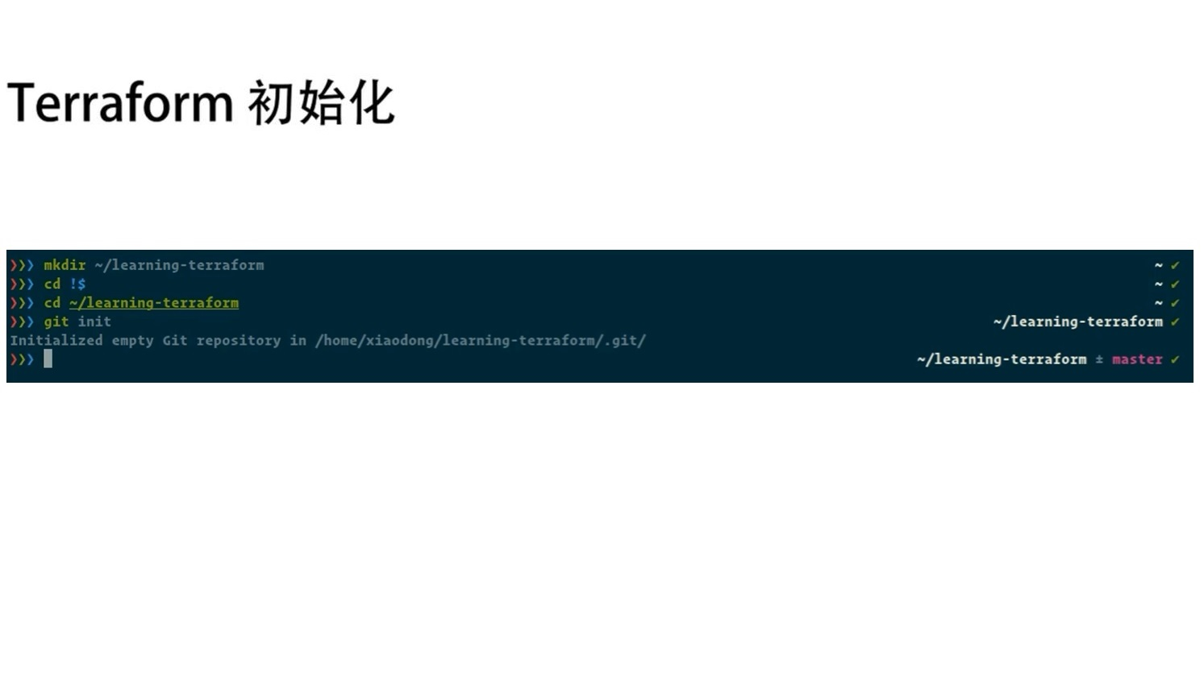

Slide 18
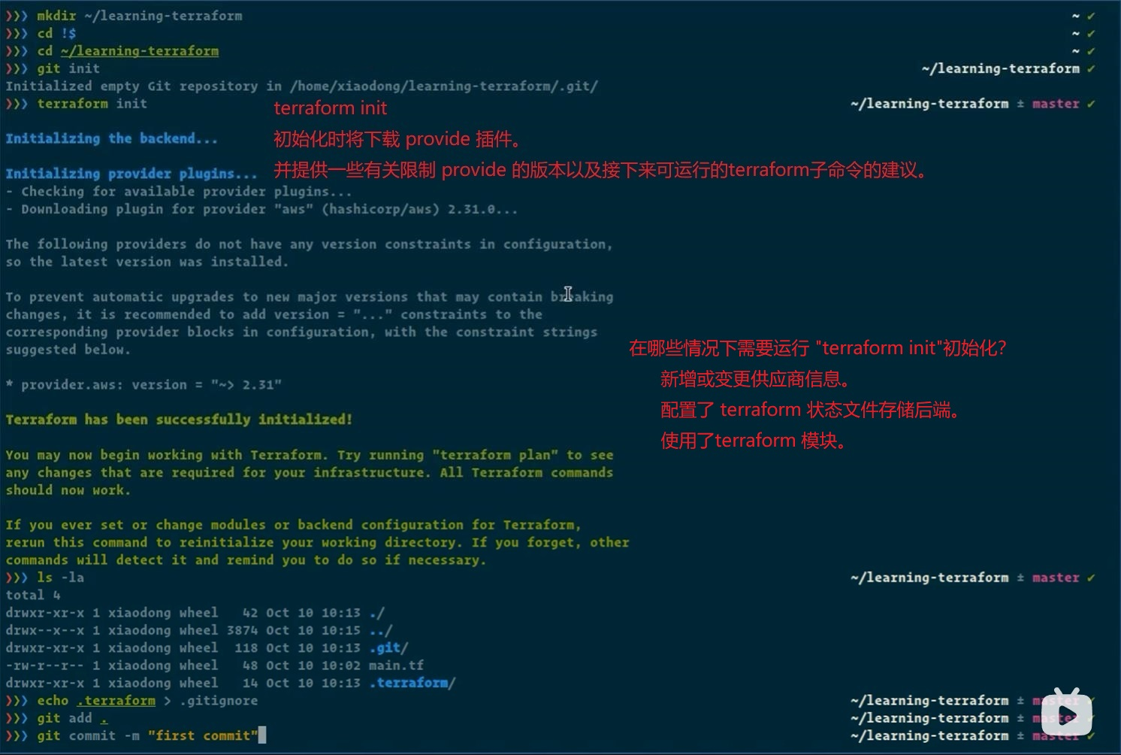

Slide 19


Slide 20
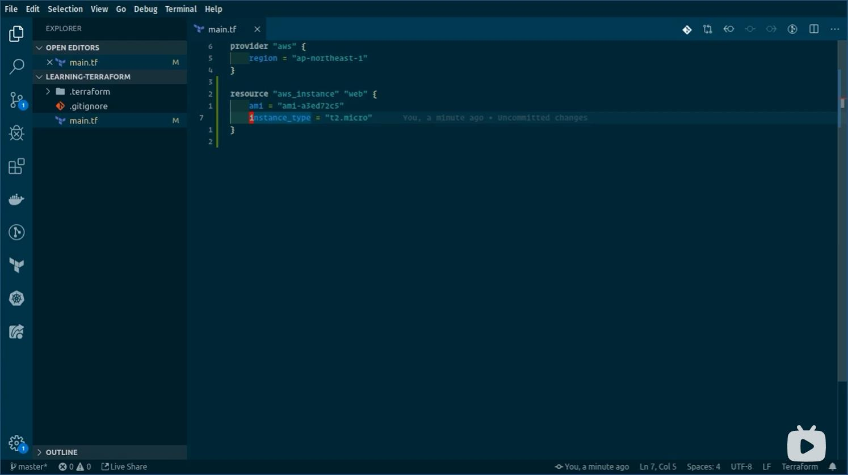

Slide 21
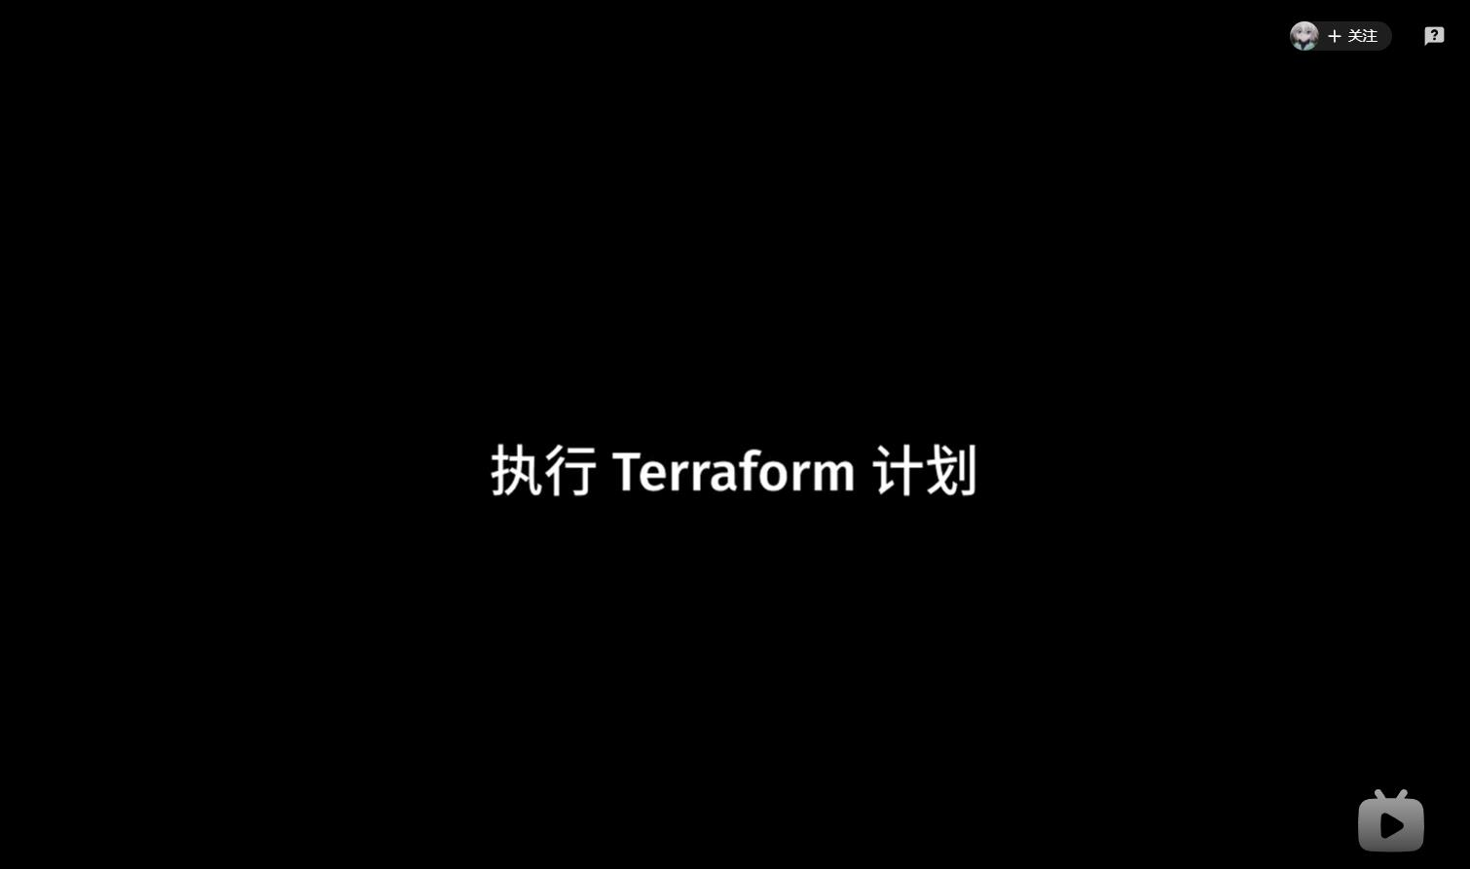

Slide 22
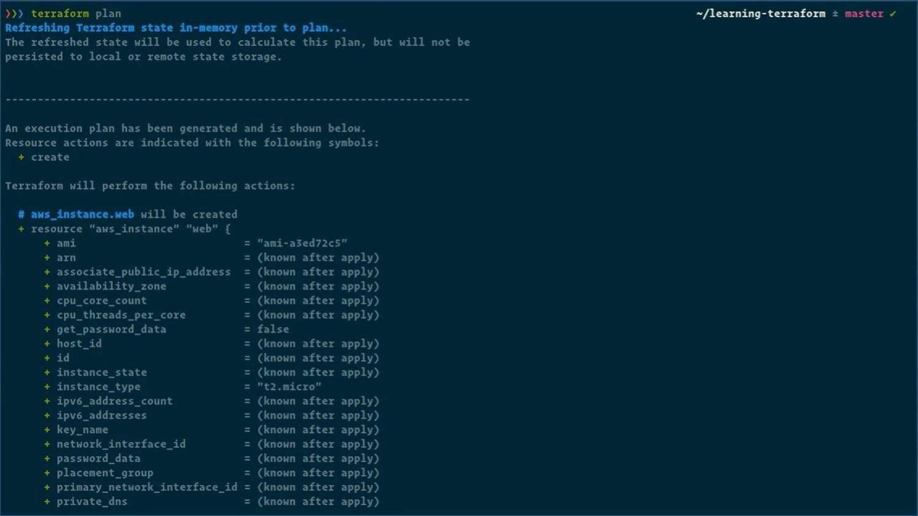
从该计划中可以看到 terraform 将要执行的操作, 这里就是创建 aws_instance.web 资源:
条目前的 + 号说明本次计划为全新创建资源
条目前的 - 号说明是销毁资源
条目前的 -+ 号说明先销毁资源,再创建资源
条目前的 ~ 号说明变更资源
这些符号和git 版本控制相似
同时 terraform 还列出 aws_instance.web 资源的所有配置参数

Slide 23
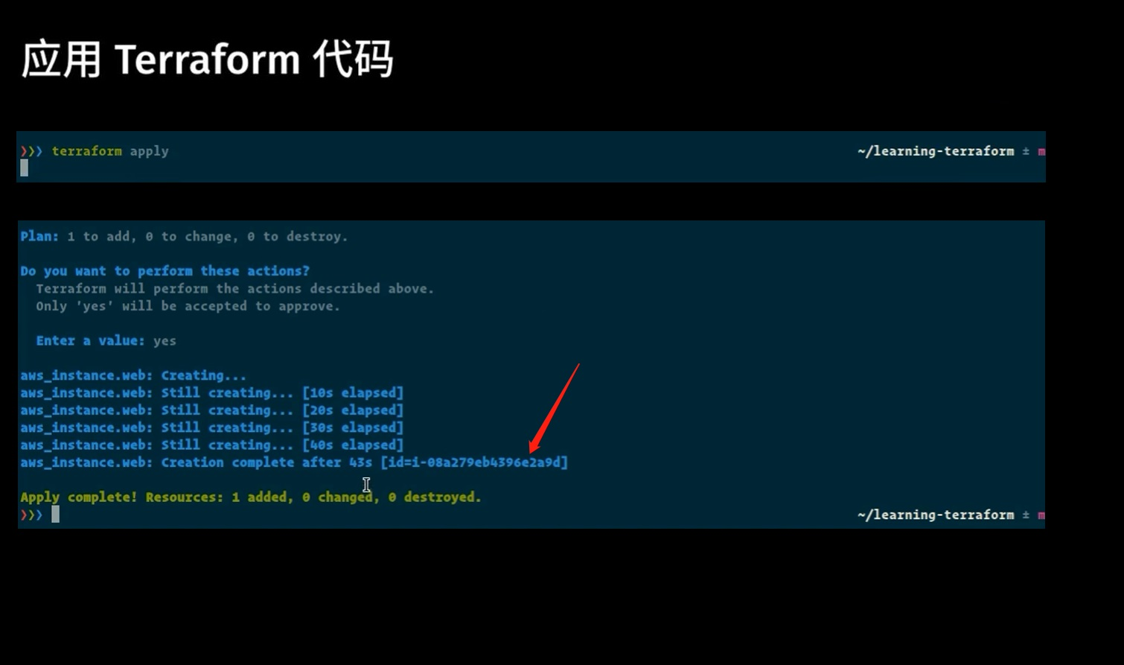
“terraform apply” 命令让 terraform 自动创建 aws EC2 实例
terraform.tfstate 文件: 基础设施的状态
这个文件在运行 terraform apply 命令后产生,用来保存 terraform 所管理的基础设施状态.
这个文件为 json 格式,文件由元数据和 resources 部分组成.
这个文件是 json 格式, 可以运行 terraform show 命令查看,这样显示更友好.
terraform.tfstate 文件非常重要,只有通过该文件 terraform 才能知晓哪些基础设施是由它自身所管理.
不应该手动编辑 terraform.tfstate 文件，否则可能导致意想不到的结果.
如果想修改 terraform 状态,可以使用 terraform state 命令.

Slide 24
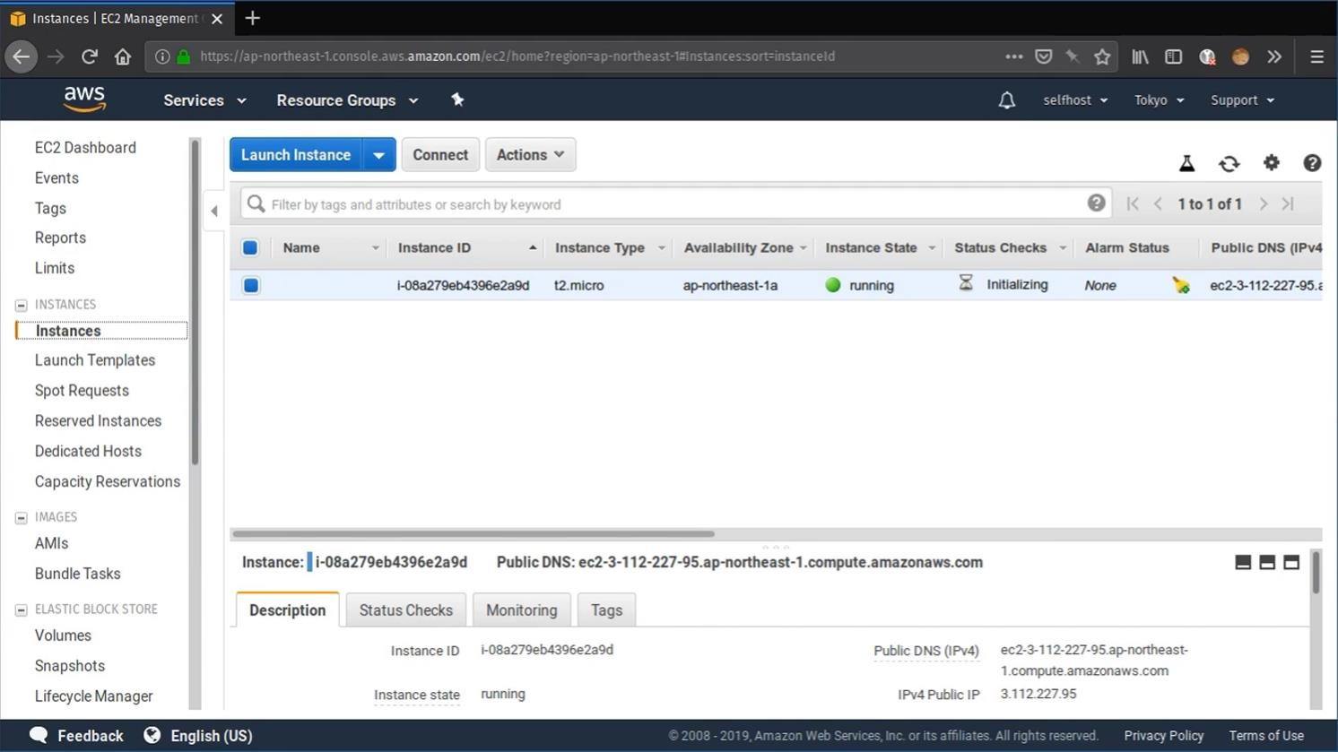

Slide 25
